Slide 1
Tolkning av resultat
Katedralskolan, Uppsala
Via krc.su.se

Slide 2
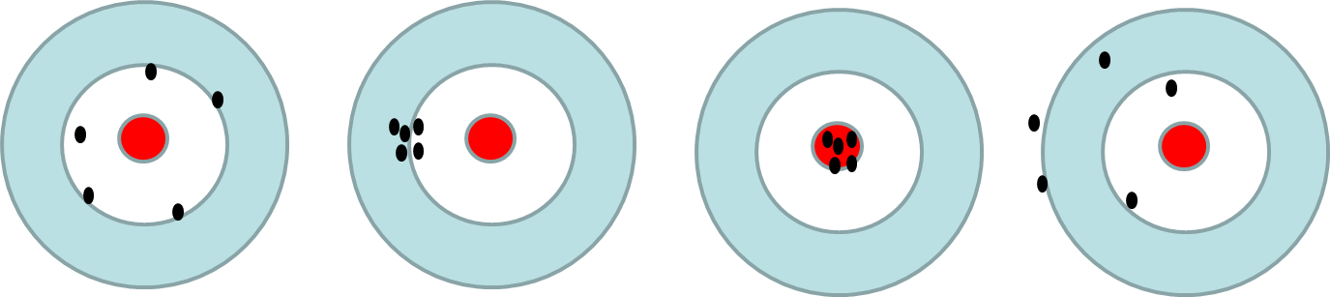
Mätfel

Slide 3
Systematiska fel, som i medeltal avviker från det avsedda värdet. En mätmetod med litet systematiskt fel sägs ha god riktighet.

Slide 4
De systematiska felen försöker man behärska genom bl.a. kalibrering.

Slide 5
Tillfälliga eller slumpmässiga fel, vilka i medeltal är noll. En mätmetod vars slumpmässiga fel har liten spridning sägs ha god precision.

Slide 6
De slumpmässiga felen beskriver man med statistiska metoder, t.ex. kan man ange precisionen med hjälp av mätvärdenas standardavvikelse.

Slide 7
Riktighet (små systematiska fel)
Precision (små slumpmässiga fel)
Hög riktighet
Låg precision
Låg riktighet
Hög precision
Hög riktighet
Hög precision
Låg riktighet
Låg precision

Slide 8
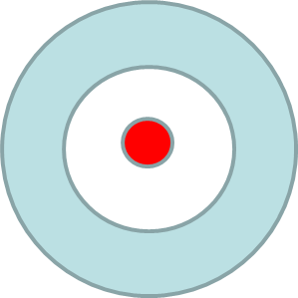
Dessutom förekommer grova fel. Med grova fel menar man fel som kommer från slarv eller bristande uppmärksamhet under själva mätningen eller när man noterar mätningen.

Slide 9
Större fel kan man upptäcka antingen genom att mätningen upprepas eller att man ser att värdet är orimligt. De grova felen följer inte kända lagar och kan inte bearbetas med statistiska metoder.

